Slide 1
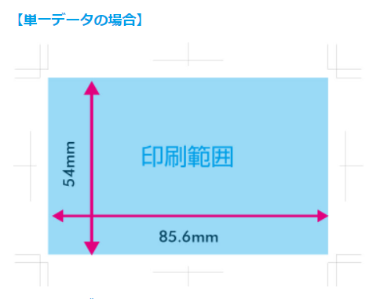

Slide 2

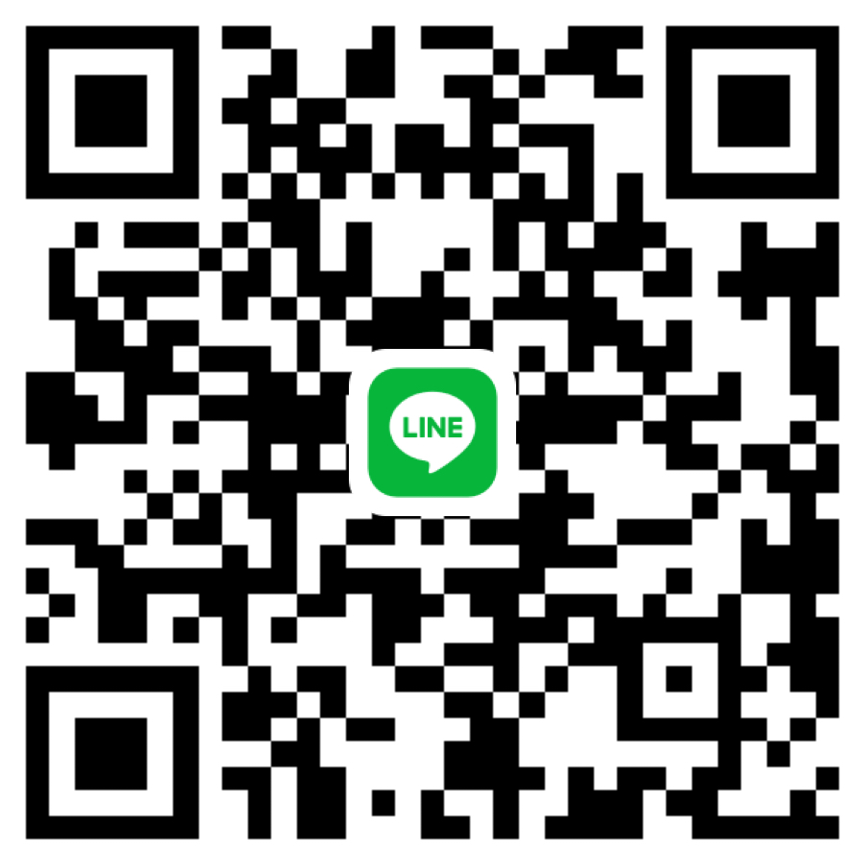
連絡先：070-5588-8855
こちらを
拾われた方へ
LINE→
30,000円以上にてお礼を送付させていただきます。
大変お手数ですがご連絡のほどよろしくお願いします。

Slide 3
連絡先：070-5588-8855
こちらを
拾われた方へ
LINE→
50,000円以上にてお礼を送付させていただきます。
大変お手数ですがご連絡のほどよろしくお願いします。

Slide 4
連絡先：070-5588-8855
こちらを
拾われた方へ
LINE→
100,000円以上にてお礼を送付させていただきます。
大変お手数ですがご連絡のほどよろしくお願いします。

